Slide 1


衍真
让AI在真实世界里
自我进化
个人Agent被托付之前，先在这里练过
从交易开始：面向AI实验室与个人Agent的训练环境与数据
本轮融资
商业计划书
人民币4,000万元（等值美元）
2026年9月
机密 · 仅供受邀投资机构内部评估使用 · 2026年9月

Slide 2
02
我们是谁 问题与机会 我们的答案 市场与竞争 商业与进展 计划与融资
项目概述
衍真为AI实验室造训练场：已上线、已出结果、已有买家在谈
7个训练环境
+12%
2家
14天上线，5个已开源，零外部融资
开源模型在我们的交易环境里训练后，最高提升12%
前沿实验室在谈采购
7,000+
360万–4,200万美元
4,000万元
专家已报名，来自21所顶尖大学
金融一个领域每年的采购规模，按实验室单价推算
本轮融资，投后估值5亿元
先在金融拿下2–3家付费实验室，再复制到下一个领域。
衍真
机密 · 仅供受邀投资机构内部评估使用 · 2026年9月
02

Slide 3






03
我们是谁 问题与机会 我们的答案 市场与竞争 商业与进展 计划与融资
团队
奥赛与名校 → 华尔街交易台：我们最懂做题与做事的差距
Charles CEO
Henry CTO
Amaris COO
United Stables首位员工：U稳定币一年从0到14亿美元
汇丰港元稳定币项目唯一实习生，协助香港金管局合规
伦敦Citadel对冲基金实习
Jane Street、Citadel、Optiver量化经历
剑桥机器学习暑研，师从Po-Ling Loh（IMS会士）
设计五大基准与强化学习环境
Millennium香港数据科学家
另类数据团队史上首位应届招聘
17岁出版作家；原创内容10万+互动
LSE数学 · USAMO入围 · 2005年生
剑桥数学一等荣誉（奖学金）· 2005年生
杜克数学与统计 · 2005年生
放弃顶级量化机构的转正offer，来做这件事。
衍真
机密 · 仅供受邀投资机构内部评估使用 · 2026年9月
03

Slide 4
04
我们是谁 问题与机会 我们的答案 市场与竞争 商业与进展 计划与融资
问题
AI已经学会推理，却还做不好真实世界里的事
会做题，不会做事
6/32
51分
交易
回测一路上涨
→
实盘就亏钱
前沿模型用真钱交易，32轮只有6轮赚钱
GPT 6在我们的多资产交易任务上只得51分（人类最佳80）
软件
测试全部通过
→
上线后出错
→ 交易AI还没学会，对错又最好验证
→ 这个差距，我们的环境量得出来
财务
账看起来做完
→
月结对不平
AI要学会做事，需要一个用真实结果给每个动作打分的地方。
来源：Alpha Arena（Nof1，2026年5月）；Xitadel公开报告。
衍真
机密 · 仅供受邀投资机构内部评估使用 · 2026年9月
04

Slide 5
05
我们是谁 问题与机会 我们的答案 市场与竞争 商业与进展 计划与融资
解决方案
AI在环境里行动，真实结果变成下一轮的训练信号
01
→
02
→
03
→
04
AI行动
环境按真实规则反应
模拟器按结果计分
高分轨迹回流再训练
↑
我们卖三样东西，都出自同一套环境
训练环境
AI数据
迭代训练
按真实规则重建的交易等专业场景，授权给实验室
Agent轨迹、专家数据与评测数据
帮实验室跑训练，交付训练前后的增益报告
今天是专家迭代，长期目标是让AI在真实世界里自我进化。
衍真
机密 · 仅供受邀投资机构内部评估使用 · 2026年9月
05

Slide 6

06
我们是谁 问题与机会 我们的答案 市场与竞争 商业与进展 计划与融资
第一个结果 · Xitadel
开源模型在我们的交易环境里训练后，最高提升12%
+12%
最强模型仍低于人类：训练空间还很大
Xitadel公开预览版 · 7个任务总分
Qwen3.8-27B，在未见过的竞赛交易日上
人类最佳 80
最高值；均值与置信区间3个月内报告
GPT 6
77.28
7个交易任务
做市、篮子、期权、换汇、多资产
GLM 5.3
30.12
模拟器计分
按盈亏、回撤、夏普；同一策略永远同一分
Kimi K3
27.68
人类基准80分
6支竞赛队伍的最佳策略
DeepSeek V4 Pro
24.58
数据：IMC Prosperity交易竞赛订单簿（开源，MIT许可）；结果：Xitadel-QuantBench公开报告。
衍真
机密 · 仅供受邀投资机构内部评估使用 · 2026年9月
06

Slide 7


07
我们是谁 问题与机会 我们的答案 市场与竞争 商业与进展 计划与融资
产品
14天上线7个环境，5个已开源，每个都产出训练数据
交易
AI研究
事件预测
数学证明
Xitadel
SimReal-MLBench
FuturePredict
MathmoBench
已跑通一轮训练：+12%
60个研究任务
真实事件揭晓后结算
只认证明，不认猜测
开源 · 102星
开源 · 178星
部分开源
开源 · 102星
逻辑推理
财务结账
软件工程
每个环境都产出
Puzzle Benchmark
Month-End Close
SWE-Forward
Agent轨迹
专家数据 · 评测数据
749道人工编写谜题
月结零差错才算通过
代码要挺过下一个版本
开源 · 17星
已上线
已上线
全部零外部融资完成
星标数截至2026年9月29日。
衍真
机密 · 仅供受邀投资机构内部评估使用 · 2026年9月
07

Slide 8












08
我们是谁 问题与机会 我们的答案 市场与竞争 商业与进展 计划与融资
专家网络
7,000+专家已报名，来自21所顶尖大学：专家数据的来源
7,000+
已报名候补
网络覆盖的部分高校
21所
顶尖大学
20万+
可触达
每做一个领域，专家标准和失败案例都会留下来，复用到下一个领域
网络覆盖不等于已注册或参与交付；高校标识不代表学校背书
衍真
机密 · 仅供受邀投资机构内部评估使用 · 2026年9月
08

Slide 9
09
我们是谁 问题与机会 我们的答案 市场与竞争 商业与进展 计划与融资
下一步 · 个人Agent
个人Agent替人做事之前，先在这里练过
Muse · Dots
100亿美元
先练再托付
Meta、OpenAI在2026年9月推出个人Agent
Instinct估值，替人订行程、购物
Agent出错，代价落在用户身上
→ 大厂入场，Agent开始替人做事
→ 替人花钱的Agent已是大市场
→ 练习场就是我们的第二类客户
我们怎么落地
开放
收费
目标
交易与事件预测两个环境
按练习回合，每回合2–10美元
6个月内首批10个Agent团队接入
练习轨迹经脱敏与授权，回流成实验室的训练数据：同一批环境，第二类客户。
来源：Meta、OpenAI发布（2026年9月）；Instinct估值（路透社，2026年9月28日）。
衍真
机密 · 仅供受邀投资机构内部评估使用 · 2026年9月
09

Slide 10
10
我们是谁 问题与机会 我们的答案 市场与竞争 商业与进展 计划与融资
市场
实验室已经在按单价采购：金融一个领域每年约360万–4,200万美元
→
→
→
①
②
③
=
200–2,000美元
45万–450万美元
17–24家
360万–4,200万
每个训练任务的市场价
一家美国前沿实验室每年在金融上的采购
中美做Agent后训练的实验室
美元 · 金融一个领域，每年
Epoch AI，18人访谈
2–5个环境＋500–1,500个任务
美国前沿、新实验室、中国三层
12个月目标：拿下其中2–3家
每多一个领域，再加一份
事件预测、AI研究已上线；与金融同规模时，3个领域每年约1,080万–1.26亿美元
价格已经形成
RL环境合同每季度六到七位数美元；OpenAI以每小时150美元雇前投行人员做训练数据
来源：Epoch AI《An FAQ on RL environments》（2026年1月）；Bloomberg（2025年10月）。
推算：每家用量、三层家数（中国参照UniPat订单）与领域外推为我们的假设，待首批付费试点校准。
衍真
机密 · 仅供受邀投资机构内部评估使用 · 2026年9月
10

Slide 11
11
我们是谁 问题与机会 我们的答案 市场与竞争 商业与进展 计划与融资
竞争
别人做一环，我们从环境、计分到训练一条线做完
谁
做什么
还缺什么
专家数据平台
Mercor、Surge、Handshake
卖专家工时与人工评分
评分靠人，不能复算
中国同行
UniPat、Humanlaya
评测与后训练数据
主要服务国内实验室
AI交易评测
Nof1（Alpha Arena）
实盘对战榜单
只评测，不训练
实验室自建
自己熟悉的领域
专业领域缺规则和专家
衍真
环境＋计分＋数据＋训练
交易已跑通：+12%
赛道已被定价：据彭博，阿里拟领投UniPat 3亿美元，估值约25亿美元。
衍真
机密 · 仅供受邀投资机构内部评估使用 · 2026年9月
11

Slide 12
12
我们是谁 问题与机会 我们的答案 市场与竞争 商业与进展 计划与融资
为什么是我们
交易里最贵的教训是回测会骗人：我们把这条教训写进了计分
逐笔撮合
风险进分数
防止刷分
做法
做法
做法
订单排队，成交按下单时的订单簿归因
盈亏扣除回撤，再乘夏普系数
最后一个交易日不给Agent看；结果哈希预先公开
结果
结果
结果
分数拉得开：GPT 6得77分，其余三个前沿模型24–30分
亏损或回撤吃掉利润就记0分：两个前沿模型各有2个任务0分
同一策略永远同一分，任何人都能复算
三位创始人来自量化机构，这些规则由团队自己设计。
来源：Xitadel-QuantBench公开报告与计分规范（REPORT、SCORING）。
衍真
机密 · 仅供受邀投资机构内部评估使用 · 2026年9月
12

Slide 13





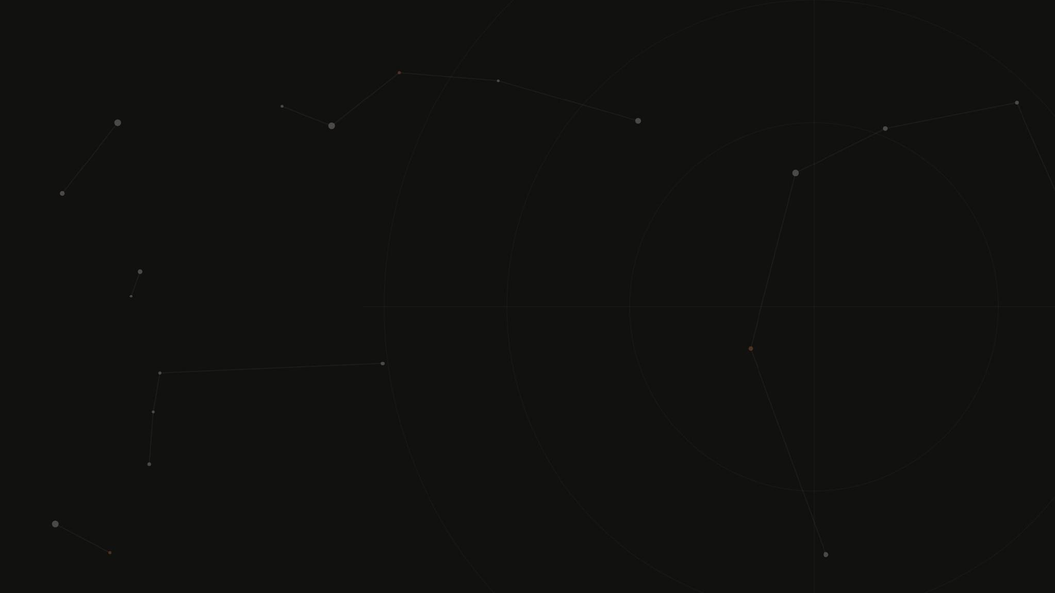
13
我们是谁 问题与机会 我们的答案 市场与竞争 商业与进展 计划与融资
商业模式与进展
免费评测带来客户，付费试点转年度授权
→
→
免费评测
付费试点
年度授权
公开版7个任务跑分
5万–15万美元 · 8–12周
40万–200万美元 / 年
对标人类最佳，带来客户
定制任务与留出交易日，交付训练前后增益
全套环境与专家数据，每季度换题
2家
前沿实验室在谈采购
同样模式：AfterQuery 14个月做到年化1亿美元
支持我们研发的交易机构从业者
Polymarket
标识仅表示支持者任职机构，不代表机构背书。
衍真
机密 · 仅供受邀投资机构内部评估使用 · 2026年9月
13

Slide 14
14
我们是谁 问题与机会 我们的答案 市场与竞争 商业与进展 计划与融资
融资与资金用途
本轮4,000万元，投后5亿元：12个月拿下2–3家付费实验室
本轮融资
出让
投前估值
投后估值
4,000万元
8%
4.6亿元
5亿元
人民币，等值美元
约7,400万美元
收入引擎 · 2,000万元
研发引擎 · 2,000万元
环境与数据
迭代训练
环境700万 · 数据400万 · 交付600万 · 销售300万
算力900万 · 研究团队700万 · 实盘与合规400万
3个月
6个月
12个月
3个月
6个月
12个月
首个付费试点
第2家授权
年化100–300万美元
交易增益显著性检验
事件预测验证增益
小资金实盘验证
估值参照：Applied Compute种子轮投后1亿美元（2025年6月）；Mirendil种子轮投后10亿美元（2026年6月）。
美元按2026年9月30日中间价6.7351折算；开曼—香港—境内架构于本轮交割前搭建。
衍真
机密 · 仅供受邀投资机构内部评估使用 · 2026年9月
14

Slide 15



每个行业最强的AI，
都出自我们的世界。
三个世界已上线：交易、AI研究、事件预测
SimReal 衍真 · 让AI在真实世界里自我进化
business@simreal.co · simreal.co · x.com/simrealhq
衍真
机密 · 仅供受邀投资机构内部评估使用 · 2026年9月

